Slide 1
Финансовая грамотность в ДОУ
Выполнила воспитатель средней группы : Привалова М.Н.

Slide 2
Финансовая грамотность. это психологическое качество человека, показывающее степень его осведомленности в финансовых вопросах, умение зарабатывать и управлять деньгами.

Slide 6
НОД в средней группе на тему « Знакомство с деньгами»
Цель: формирование основ финансовой грамотности у дошкольников.
Задачи
Образовательные:
-познакомить детей с понятиями «деньги», «купюра», «монеты»;
-расширять и активизировать словарный запас детей.

Slide 7
Развивающие:
-развивать речевую активность детей.
Воспитательные:
-воспитывать правильное отношение к деньгам, уважение к людям, умеющим хорошо трМетоды и приемы: рассказ воспитателя, беседа, вопросы.
Словарная работа: деньги, монеты, бумажные купюры.учиться и честно зарабатывать деньги.

Slide 8
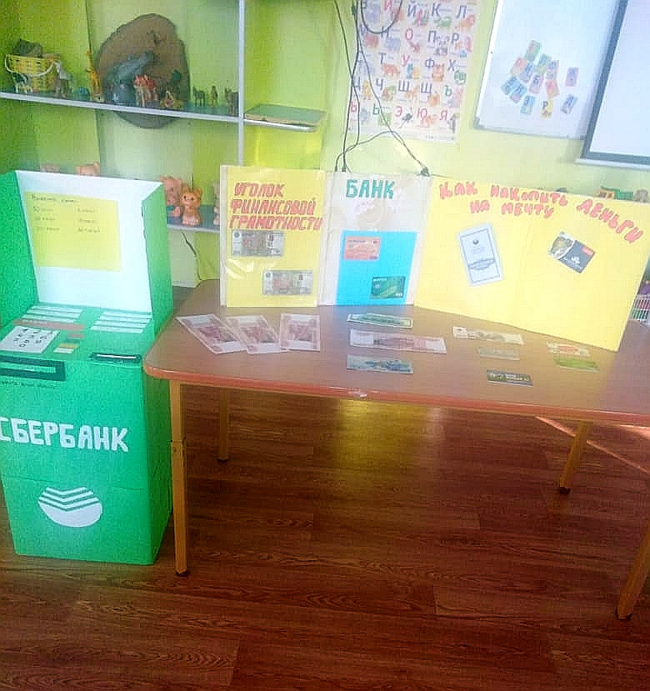
Предварительная работа: беседа о деньгах, рассматривание купюр и монет; чтение произведения К. Чуковского «Муха цокотуха»; разучивание физкультминутки «Покупаем продукты», сюжетно-ролевой игры «Магазин».

Slide 9
«К нам пришел почтальон и принес задания…»

Slide 10
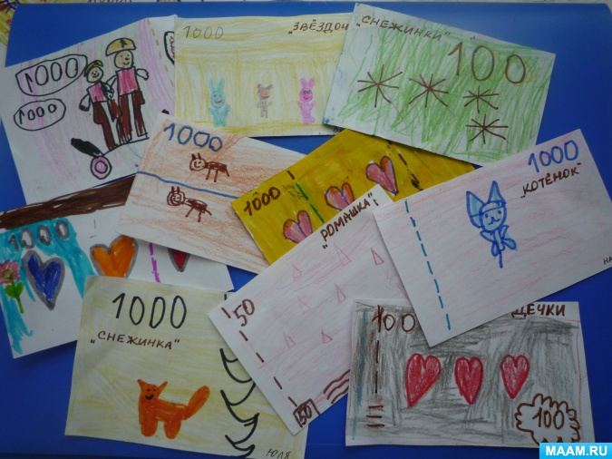
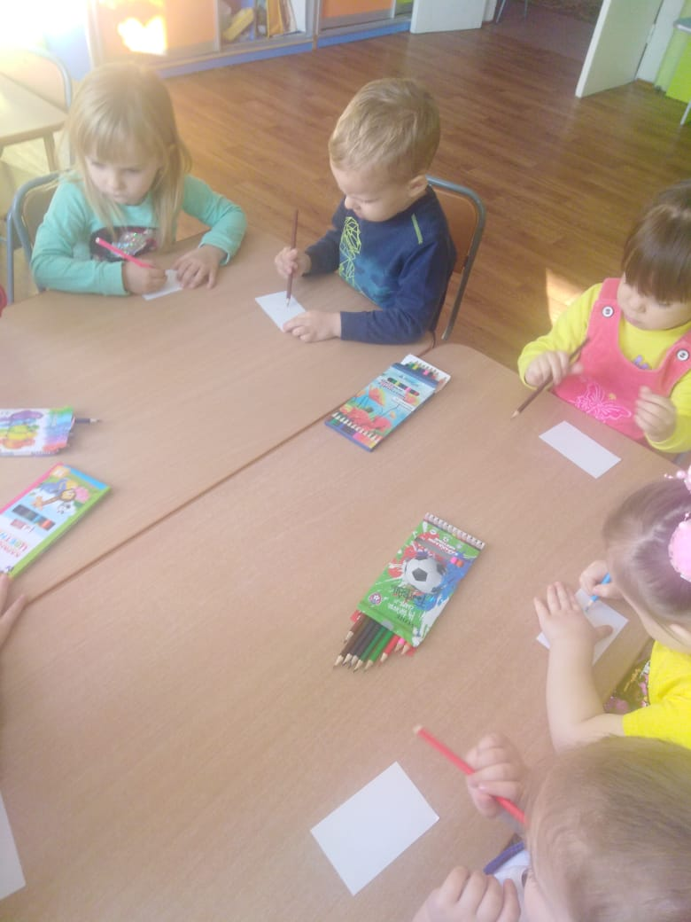
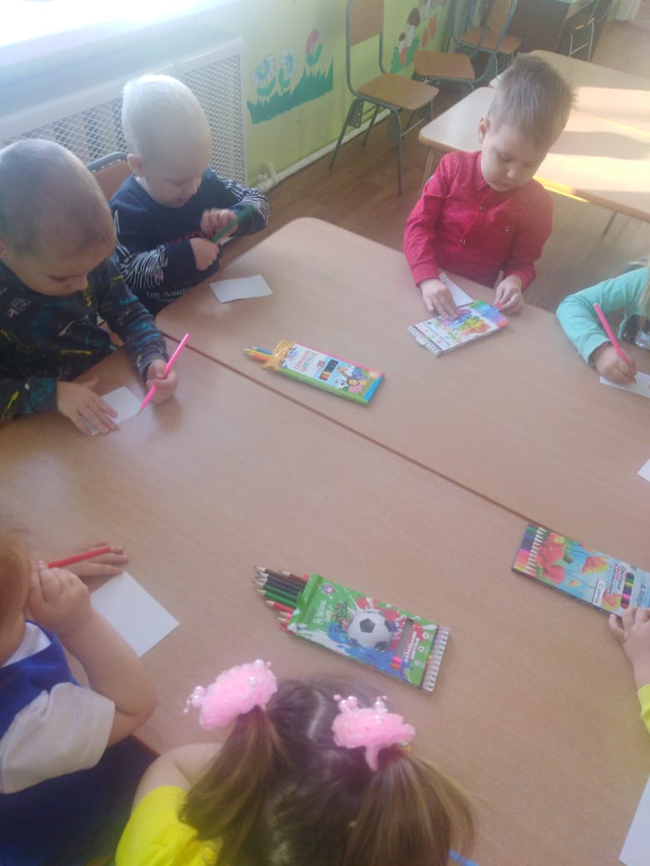
«Дети рисуют сказочные деньги…»

Slide 11
Физкульт-минутка

Slide 12
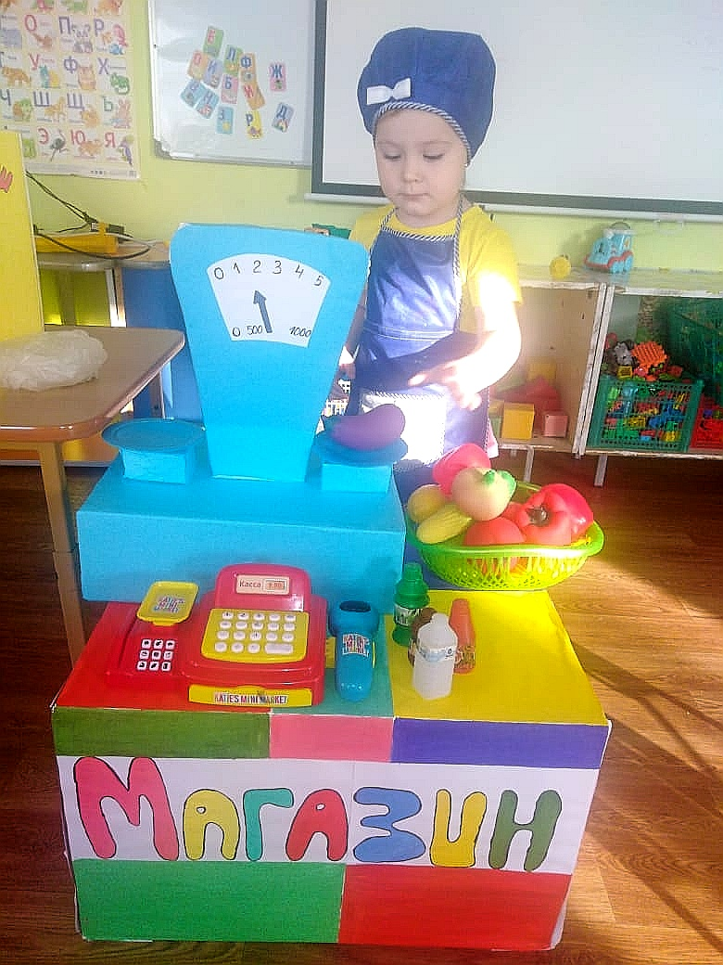
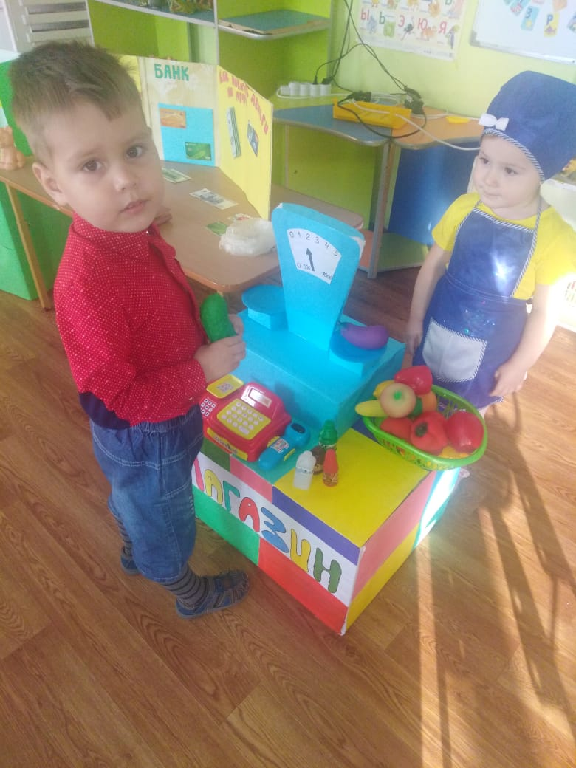
«Покупаем продукты», сюжетно-ролевая игра «Магазин».

Slide 13
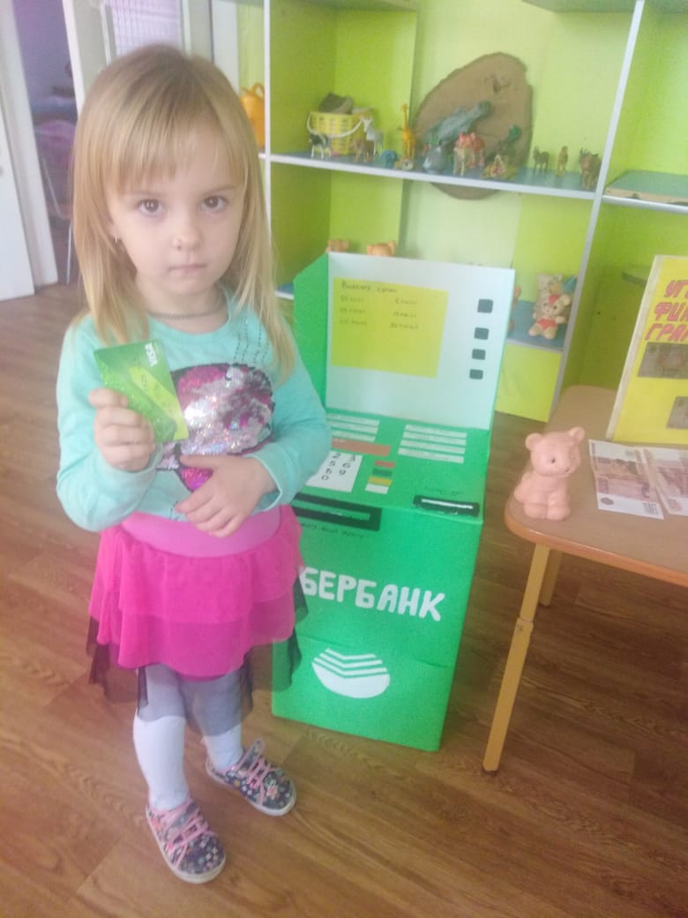
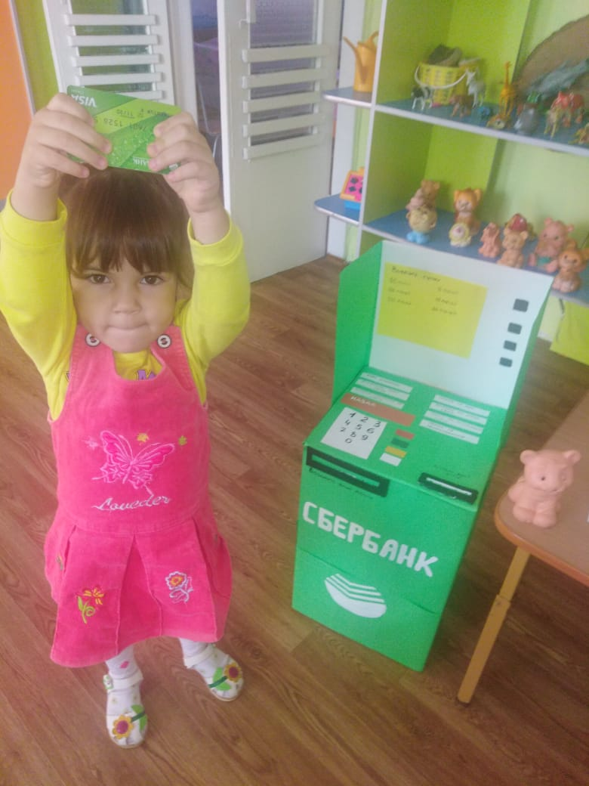
В заключении «Что такое банкомат?»

Slide 14
СПАСИБО ЗА ВНИМАНИЕ!

